Slide 1
Individualização; um dos factores de estímulo da violência doméstica
António Pedro Dores,
Outubro 2019

Slide 2
Assuntos a tratar
Preconceitos e tabus sobre violência e sobre sexo
Eficácia da criminalização da violência doméstica
Estruturação social da violência
Como pode ser entendida a violência doméstica?
Como pode ser abolida?

Slide 3
Quem entre vós gosta de violência?
O público gosta de violência!
E de sexo, na cidade ou fora dela

Slide 4
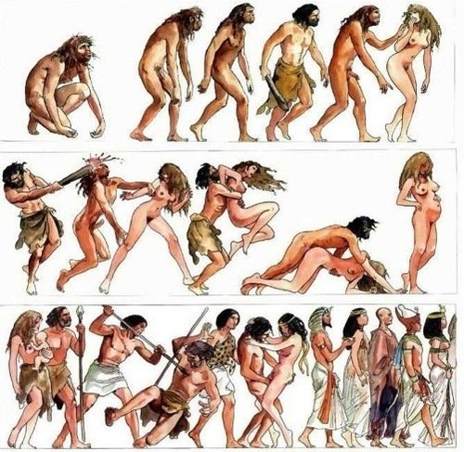
Violência e sobrevivência
Milo Manara
Cultura Inquieta

Slide 5
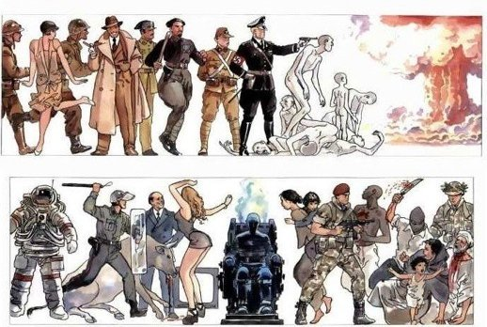
… continua …

Slide 6
Lei de criminalização da violência doméstica (1982);
Lei de criminalização do abuso sexual (1997);
Lei de descriminalização do aborto (2007)
“A história não é linear, a conquista dos direitos é feita de avanços e recuos. Em certas épocas e regiões do mundo, as Mulheres tiveram direitos que lhes foram retirados posteriormente. É missão de todas e todos não permitir retrocessos.”
AMCV em 2019
“um terço do total de homicídios deve-se à violência doméstica, uma mulher assassinada em cada semana no ano passado"
Bloco de Esquerda em campanha, em 2009

Slide 7
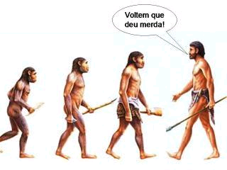
Quem gosta de animais domésticos?
Também há trabalhadores domésticos
E nós? Também somos domesticados?

Slide 8
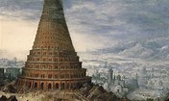
Discriminação
Torre de Babel

Slide 9
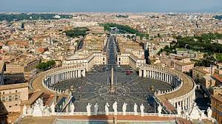
Elitismo

Slide 10
Transformar pessoas em indivíduos
Substituir
A submissão por subordinação
A iniciativa por marginalização
A orientação por poder
A solidariedade identitária por igualdade
A prestação de cuidados por elitismo e discriminação

Slide 11
A violência doméstica
É o gosto que temos em determinar aquilo que havemos de fazer num mundo desenhado por nós, como se fossemos Deus
Só não somos Deus porque os nossos pensamentos AINDA não são suficientes para se auto-realizarem

Slide 12
Poder
A violência doméstica é uma questão de identidade e de cuidados (não é violência de estado)
A crescente diferenciação do poder (dos estados) alegadamente autónomo das identidades (igualdade) e dos cuidados (liberdade) permite tornarmo-nos profissionais, mas não melhores pessoas

Slide 13
Abolir a violência doméstica?
Quem quer abolir a violência?
Quem quer abolir a domesticidade?
Movimentos feministas e os seus desvios de poder – punitivos e de quotas
Desqualificação do valor dos cuidados e das identidades

Slide 14
Fim
http://iscte.pt/~apad

